Slide 1
ModerApp
Sistema de Moderación de Contenido con Inteligencia Artificial
Pipeline multi-agente · Azure GPT-4o · LangGraph · Streamlit
NTT Data · 2026
AI MODERATION

Slide 2
El Problema & La Solución
01
El Problema
Nuestra Solución
▸ La moderación manual es lenta, costosa e inconsistente
▸ Escala imposible ante millones de publicaciones diarias
▸ Errores humanos generan riesgos legales y reputacionales
▸ Contenido dañino (odio, spam, acoso) se propaga sin control
▸ Pipeline automático con 3 agentes IA orquestados por LangGraph
▸ Clasificación multimodal texto + imagen con Azure GPT-4o
▸ Decisión basada en política YAML personalizable
▸ Escalado a revisión humana cuando el modelo no tiene confianza suficiente
→
ModerApp | NTT Data

Slide 3
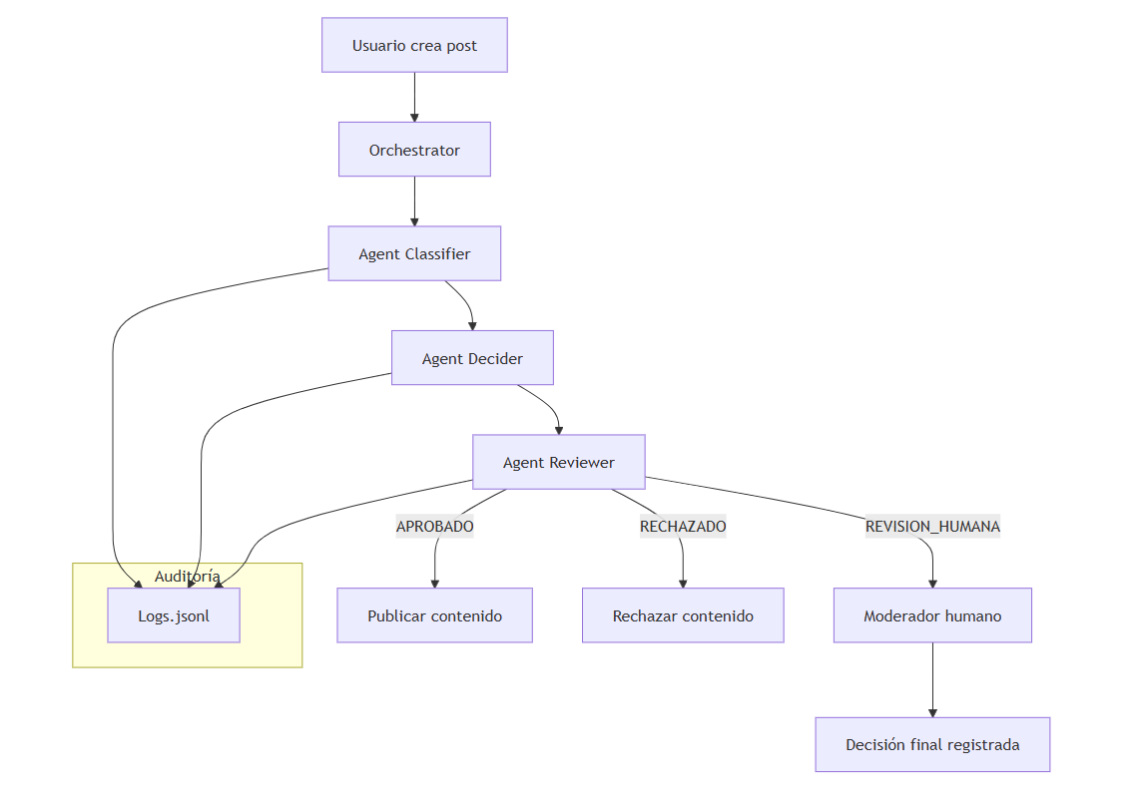
Arquitectura del Sistema
02
Flujo de moderación
1
Usuario crea post
2
Orchestrator (LangGraph)
3
Agent Classifier (texto + imagen)
4
Agent Decider (política YAML)
5
Agent Reviewer (decisión final)
6
APROBADO / RECHAZADO / REVISIÓN HUMANA
ModerApp | NTT Data

Slide 4
Demo en Vivo
¿Qué veremos?
App local
→ Crear un post con texto e imagen desde la UI
→ Pipeline de moderación: Classifier → Decider → Reviewer
→ Resultado en tiempo real: APROBADO / RECHAZADO / REVISIÓN HUMANA
→ Log de auditoría con trazabilidad completa por agente
→ Caso edge: contenido con baja confianza → escalado humano
http://localhost:8501
Streamlit · Python 3.11 Azure GPT-4o activo

Slide 5
Conclusiones & Próximos Pasos
05
Conclusiones
Próximos Pasos
▸ Pipeline multi-agente funcional y extensible
▸ Integración real con Azure GPT-4o (texto e imagen)
▸ Política de moderación configurable sin tocar código
▸ Auditoría completa con trazabilidad por agente
▸ Arquitectura lista para producción (FastAPI + Streamlit)
▸ Integrar base de datos (PostgreSQL / MongoDB)
▸ Dashboard de métricas en tiempo real
▸ Fine-tuning del modelo con datos propios
▸ Sistema de roles y autenticación de moderadores
▸ Despliegue en Azure Container Apps
ModerApp demuestra que la IA puede automatizar la moderación de contenido de forma escalable, explicable y segura.
ModerApp | NTT Data

